Slide 1


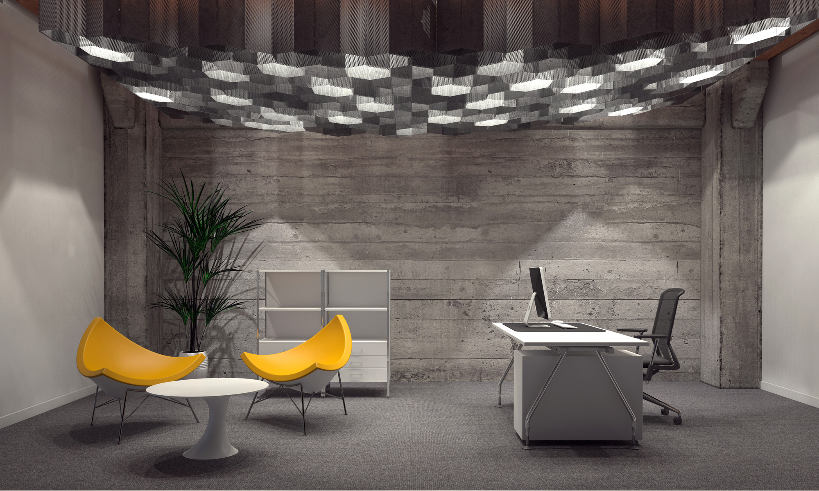


F5
https://github.com/Capstone-F5
2026 인공지능종합설계
프로젝트현황보고
디지털 약자를 위한 음성 및 제스처 중심의 배리어프리 키오스크
팀원.
조예성 / 김명서 / 김성원
임지연 / 서유민 / 진수민

Slide 2


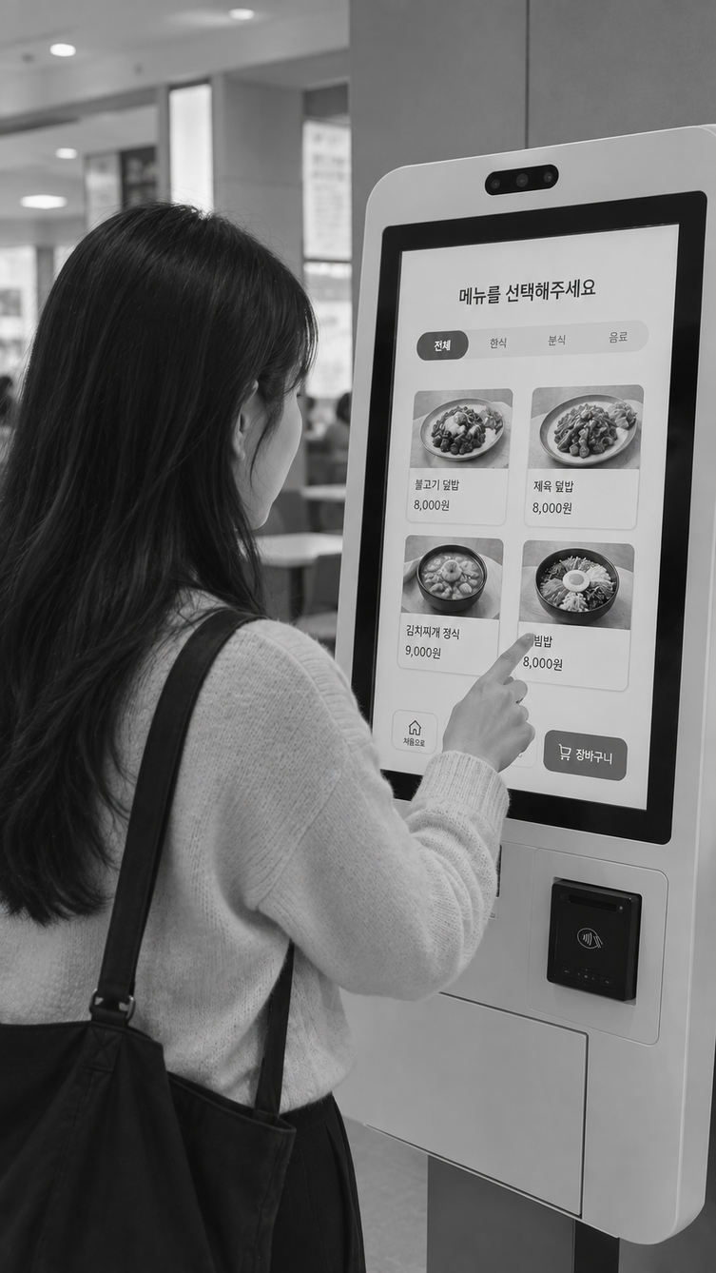
  프로젝트 개요 및 목표 재확인
2026/09/08
https://github.com/Capstone-F5
Project Overview
프로젝트 개요
프로젝트명
디지털 약자를 위한 음성 및 제스처 중심의 배리어 프리 키오스크
팀원 및 역할 분담
  조예성 - PM/Full Stack
  서유민 - Database
  김명서 - Design
  임지연 - Backend
  김성원 - Backend
  진수민 - Design
  진수민 - Design
팀별 담당 개발 영역
팀장/풀스택
일정 관리/배포/통합
테스트
디자인
키오스크 디자인
관리자 대시보드 디자인
백앤드
결제/회원 관리/쿠폰/
적립 등 로직 설계
데이터베이스
DB 스키마 설계/
API 제작
※AI로 생성한 이미지입니다.

Slide 3

  프로젝트 개요 및 목표 재확인
2026/09/08
https://github.com/Capstone-F5
Project Goals
프로젝트 최종 목표
컴퓨터비전 및 음성인식, LLM 등 다양한 AI 기술을 융합하여 장애인/고령자 등 디지털 취약 계층이 편리하게 사용할 수 있는 베리어프리 키오스크를 개발하는 것을 목표로 합니다.
LLM및 STT 기술을 활용하여 자연스럽게 대화 형식으로 메뉴 주문이 가능하게 합니다.
또한, 손이 닿지 않는 곳에 있어도 제스처 기능을 통하여 쉽게 주문이 가능하도록 구현합니다.
목표
기능
음성 및 제스처 인식이 가능한 키오스크

Slide 4
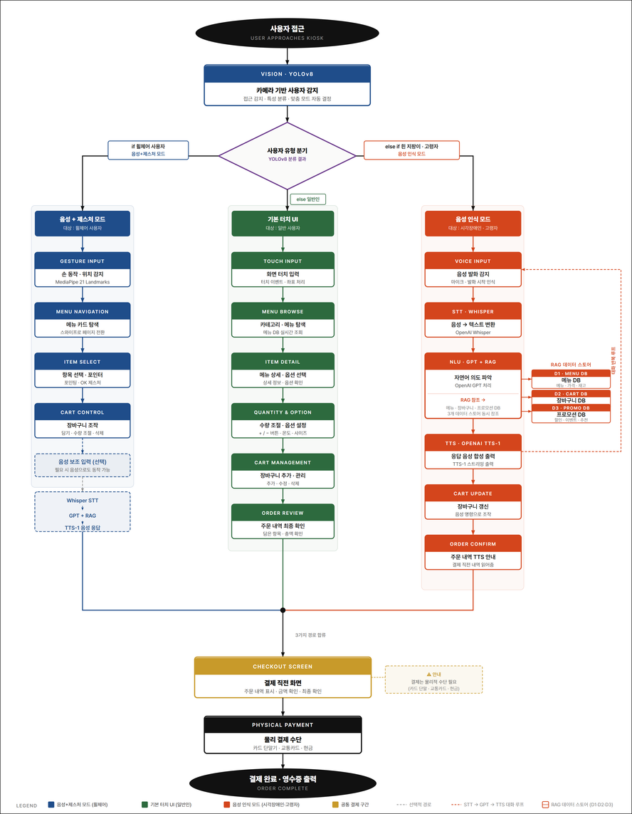
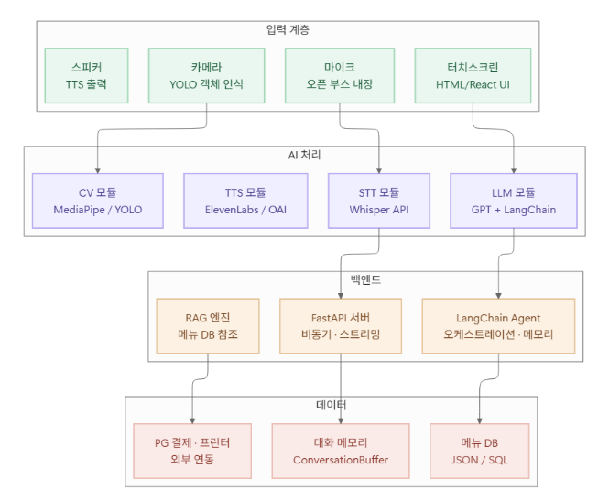
  1학기 분석·설계 결과와 변경사항
2026/09/08
https://github.com/Capstone-F5
Design Results
주요 설계 결과
시스템 전체 구조
기능흐름도

Slide 5
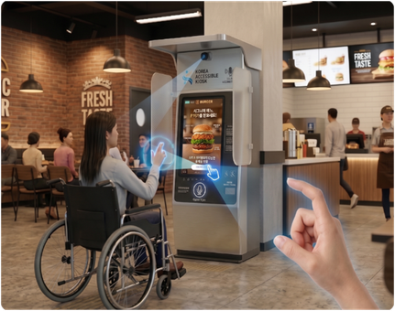

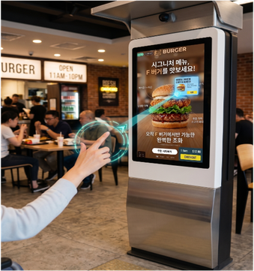
  1학기 분석·설계 결과와 변경사항
2026/09/08
https://github.com/Capstone-F5
Defined Feature
주요 기능 정의
CV 기반 사용자 인식
자연어 중심 양방향 대화
원격 비접촉 제어
카메라가 휠체어나 흰 지팡이를 감지하여 사용자에 맞춤 모드를 자동 활성화
고성능 STT/TTS 파이프라인을 구축하여 북합적 자유 발화로 주문 완결을
가능하게 함
고성능 STT/TTS 파이프라인을
구축하여 북합적 자유 발화로 주문
완결을 가능하게 함

Slide 6
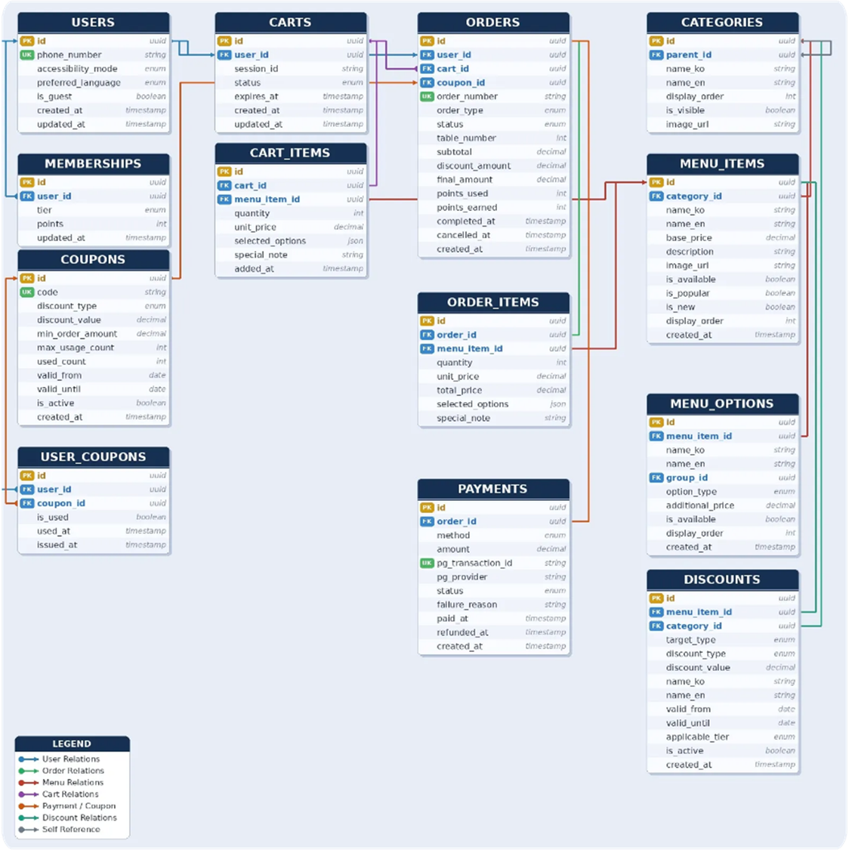
  1학기 분석·설계 결과와 변경사항
2026/09/08
https://github.com/Capstone-F5
First Semester Design Results
1학기
주요 설계 결과
E-R 다이어그램

Slide 7
  1학기 분석·설계 결과와 변경사항
2026/09/08
https://github.com/Capstone-F5
First Semester Design Results
1학기 주요 설계 결과
데이터 및 AI 모델 설계
01
02
03
04
OpenAI Whisper API
OpenAI GPT API
MediaPipe / YOLO v8
LangChain RAG + DB
• 엔드포인트: /ai_modules/stt
• 소음 환경 최적화 · 다국어 음성 → 텍스트
• 언어 파라미터 설정 시 자동 검출 (Zero-shot ID)
• FastAPI 비동기 호출로 로딩
방지
• 엔드포인트: /ai_modules/llm
• LangChain 오케스트레이션을
통해 간접 호출
• stream=true 설정으로 토큰
스트리밍 출력
• RAG 참조 후 답변 생성
(함수 호출 패턴)
• MediaPipe: 손가락 관절 21 Landmark 실시간 추출
• YOLO v8: 휠체어·지팡이
객체 탐지
• White Cane 데이터셋 (Roboflow, CC 4.0) 파인튜닝
• ROI 최적화로 GPU 부하 감소
• 음성 JSON/SQL DB를 벡터 인덱스로 랭킹
• 답변 생성 전 DB 강제 참조 (함수 툴 호출)
• 대화 이력 유지
• PG(관계형 DB)에 연동 · 영수증 프린터 API

Slide 8
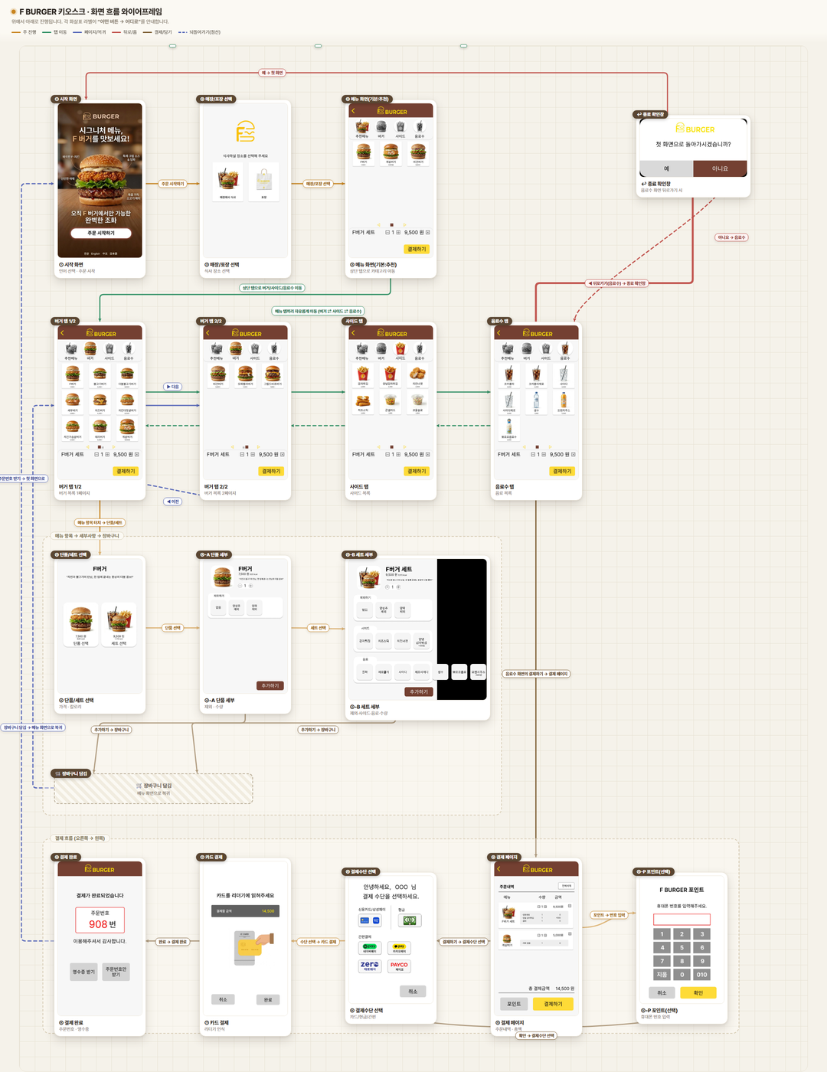
  1학기 분석·설계 결과와 변경사항
2026/09/08
https://github.com/Capstone-F5
First Semester Design Results
1학기
주요 설계 결과
UI/UX 및 서비스 구조

Slide 9
  1학기 분석·설계 결과와 변경사항
https://github.com/Capstone-F5
Difference
초기 계획 대비 변경사항
01.
02.
03.
STT 변화
TTS 변화
관리자 페이지 제작
인식률 향상을 위하여 기존 Whisper가 아닌, gpt-4o-mini-transcribe로 변경하였습니다.
더욱 명확한 음성 전달을 위하여 기존 TTS-1이 아닌 gpt-4o-mini-tts로 변경하였습니다.
기존 하드코딩 된 메뉴를 관리자 페이지를 통하여 수정할 수 있도록 하였습니다.

Slide 10
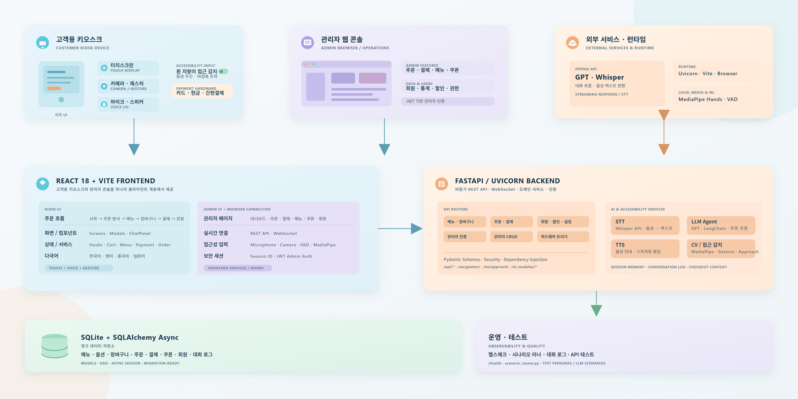
  1학기 분석·설계 결과와 변경사항
2026/09/08
https://github.com/Capstone-F5
System Architecture
현재 시스템 구성

Slide 11
  방학 중 개발 수행 현황
https://github.com/Capstone-F5
Development Goals
방학 중 개발 목표
01.
02.
03.
백앤드 DB 연동
관리자 기능 추가
화면-서버 재연동
LLM 챗봇이 실제 DB에서 모든 데이터를 읽고 저장하도록 API를 완성합니다.
키오스크의 운영을 위한 메뉴수정, 결제 이력 등의 확인이 가능한 관리자 대시보드를 제작합니다.
백엔드 API 변경에 따라 키오스크 화면이 DB와 올바르게 연동되도록 변경 작업을 진행합니다.
04.
05.
시각장애인 접근성 개선
외부 접근 환경 구축
시각장애인 지팡이를 인식하면
키오스크의 위치를 알려주는
접근성 기능을 제작합니다.
Cloudflare Tunnel을 통하여
카메라 활용에 필요한 https 배포 환경을 구축합니다.

Slide 12
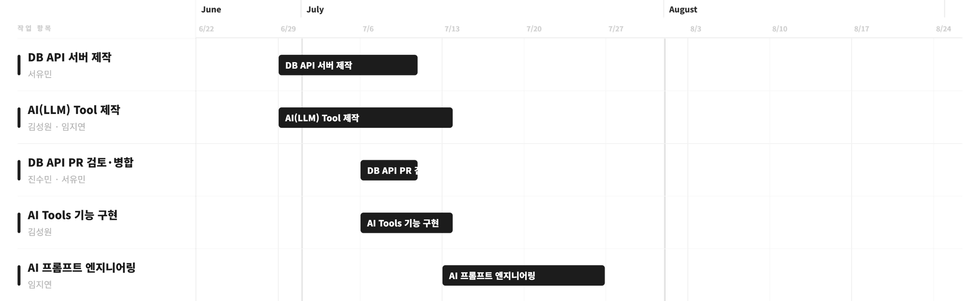
  방학 중 개발 수행 현황
2026/09/08
https://github.com/Capstone-F5
Timeline
개발 일정 및 수행 결과

Slide 13
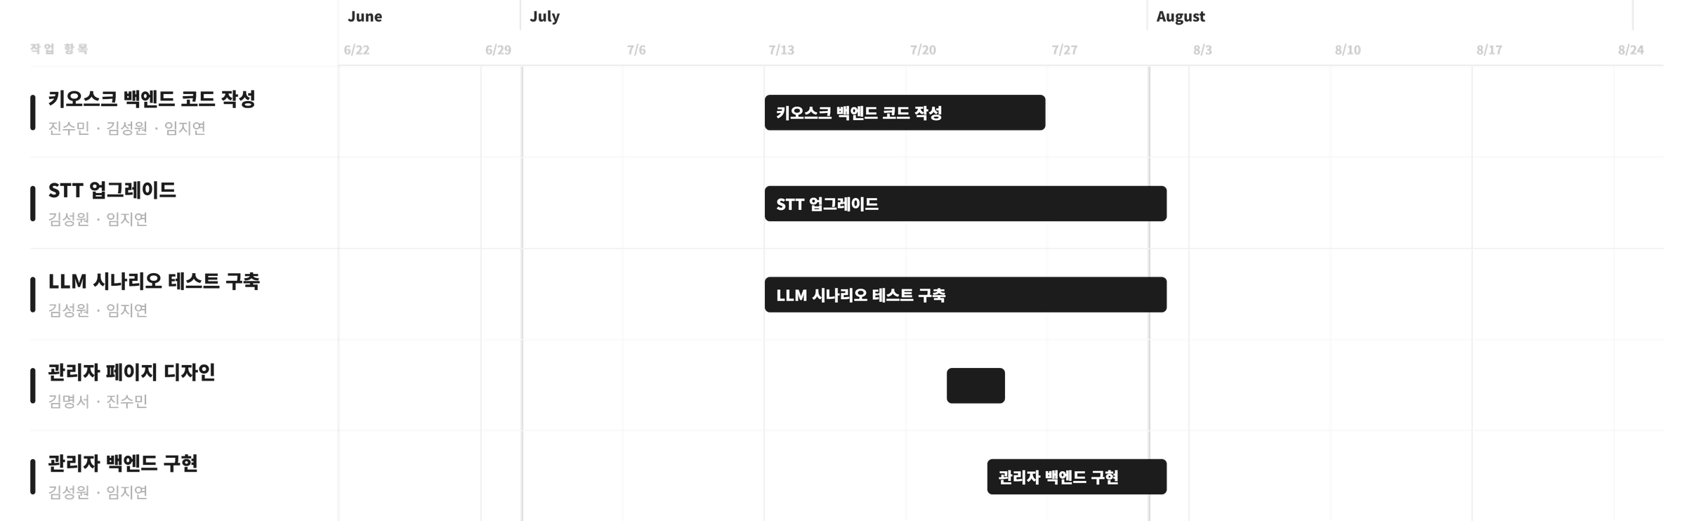
  방학 중 개발 수행 현황
2026/09/08
https://github.com/Capstone-F5
Timeline
개발 일정 및 수행 결과

Slide 14
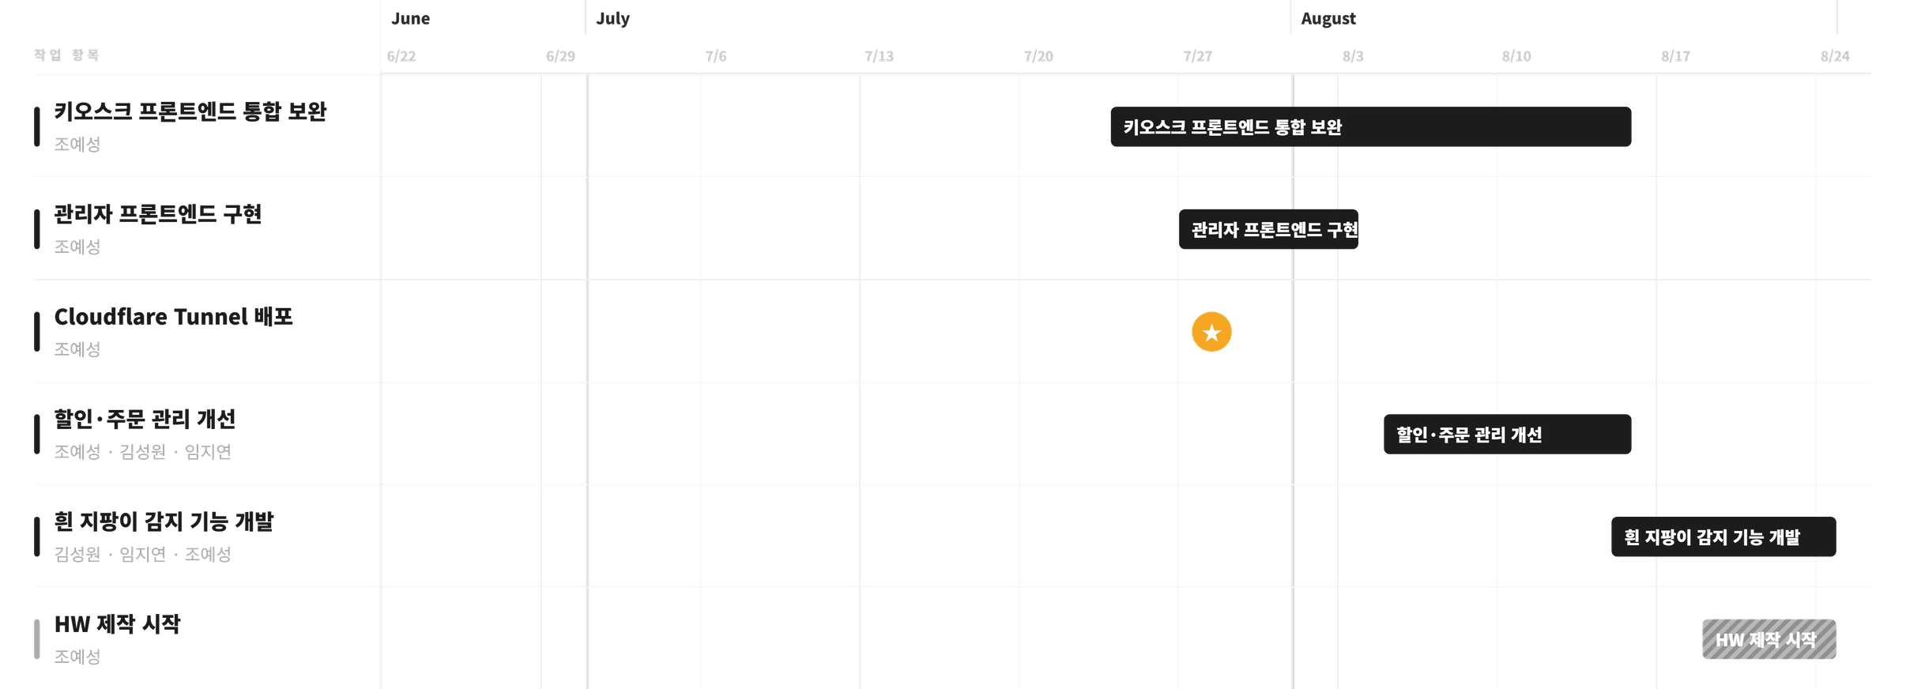
  방학 중 개발 수행 현황
2026/09/08
https://github.com/Capstone-F5
Timeline
개발 일정 및 수행 결과

Slide 15
  방학 중 개발 수행 현황
2026/09/08
https://github.com/Capstone-F5
Team Activities
팀원별 개발 기여 현황
조예성
키오스크 화면 리펙토링
+ 관리자 화면 구현
김성원
음성 주문 에이전트
+ 휠 지팡이 감지
풀스택
AI/백엔드
백엔드 API에 맞춰 키오스크 프론트엔드 전체를 재연동하고, 음성 대화 버그 12건 이상 수정. 관리자 페이지 프론트엔드를 단독 구현하여 실제 백엔드에 완전 연동하였습니다.
LangChain action_tools를 DB와 연동하고 결제·주문 확정 흐름을 코드 수준에서 구현하였습니다. 관리자 백엔드 결제·환불·쿠폰·통계 모듈을 구현하였습니다.
임지연
API 서버 구축
+ 음성 인식 품질 개선
서유민
DB 설계 확장
+ 데이터 접근 레이어
백엔드 서버
데이터베이스
api_client를 구현하여 LLM 엔드포인트에 세션 주입 구조를 완성하고, 관리자 백엔드 Module C·D·E·F·H(결제·환불·주문·쿠폰·통계)를 전체 async 패턴으로 구현하였습니다.
FastAPI 기반 DAO·DTO·라우터를 직접 설계·구현하여 메뉴·장바구니·주문·결제·회원 전 도메인의 DB API 서버를 완성하였습니다
김명서
관리자 화면 디자인 설계
진수민
키오스크 사용 흐름 설계
UI 디자인
UX 기획
피그마로 관리자 페이지 전체 화면 프로토타입을 제작하고, 개발 지시서를 지속적으로 업데이트하여 전달하였습니다. 또한, YOLO 기반 사용자 접근 감지 기능의 연동 담당하였습니다.
대시보드·주문·결제·메뉴·쿠폰·회원 등 관리자 페이지 6개 화면의 피그마 프로토타입을 완성하였습니다. 또한, 개발된 프로그램의 테스트를 진행하는 QA의 역할도 수행하였습니다.

Slide 16
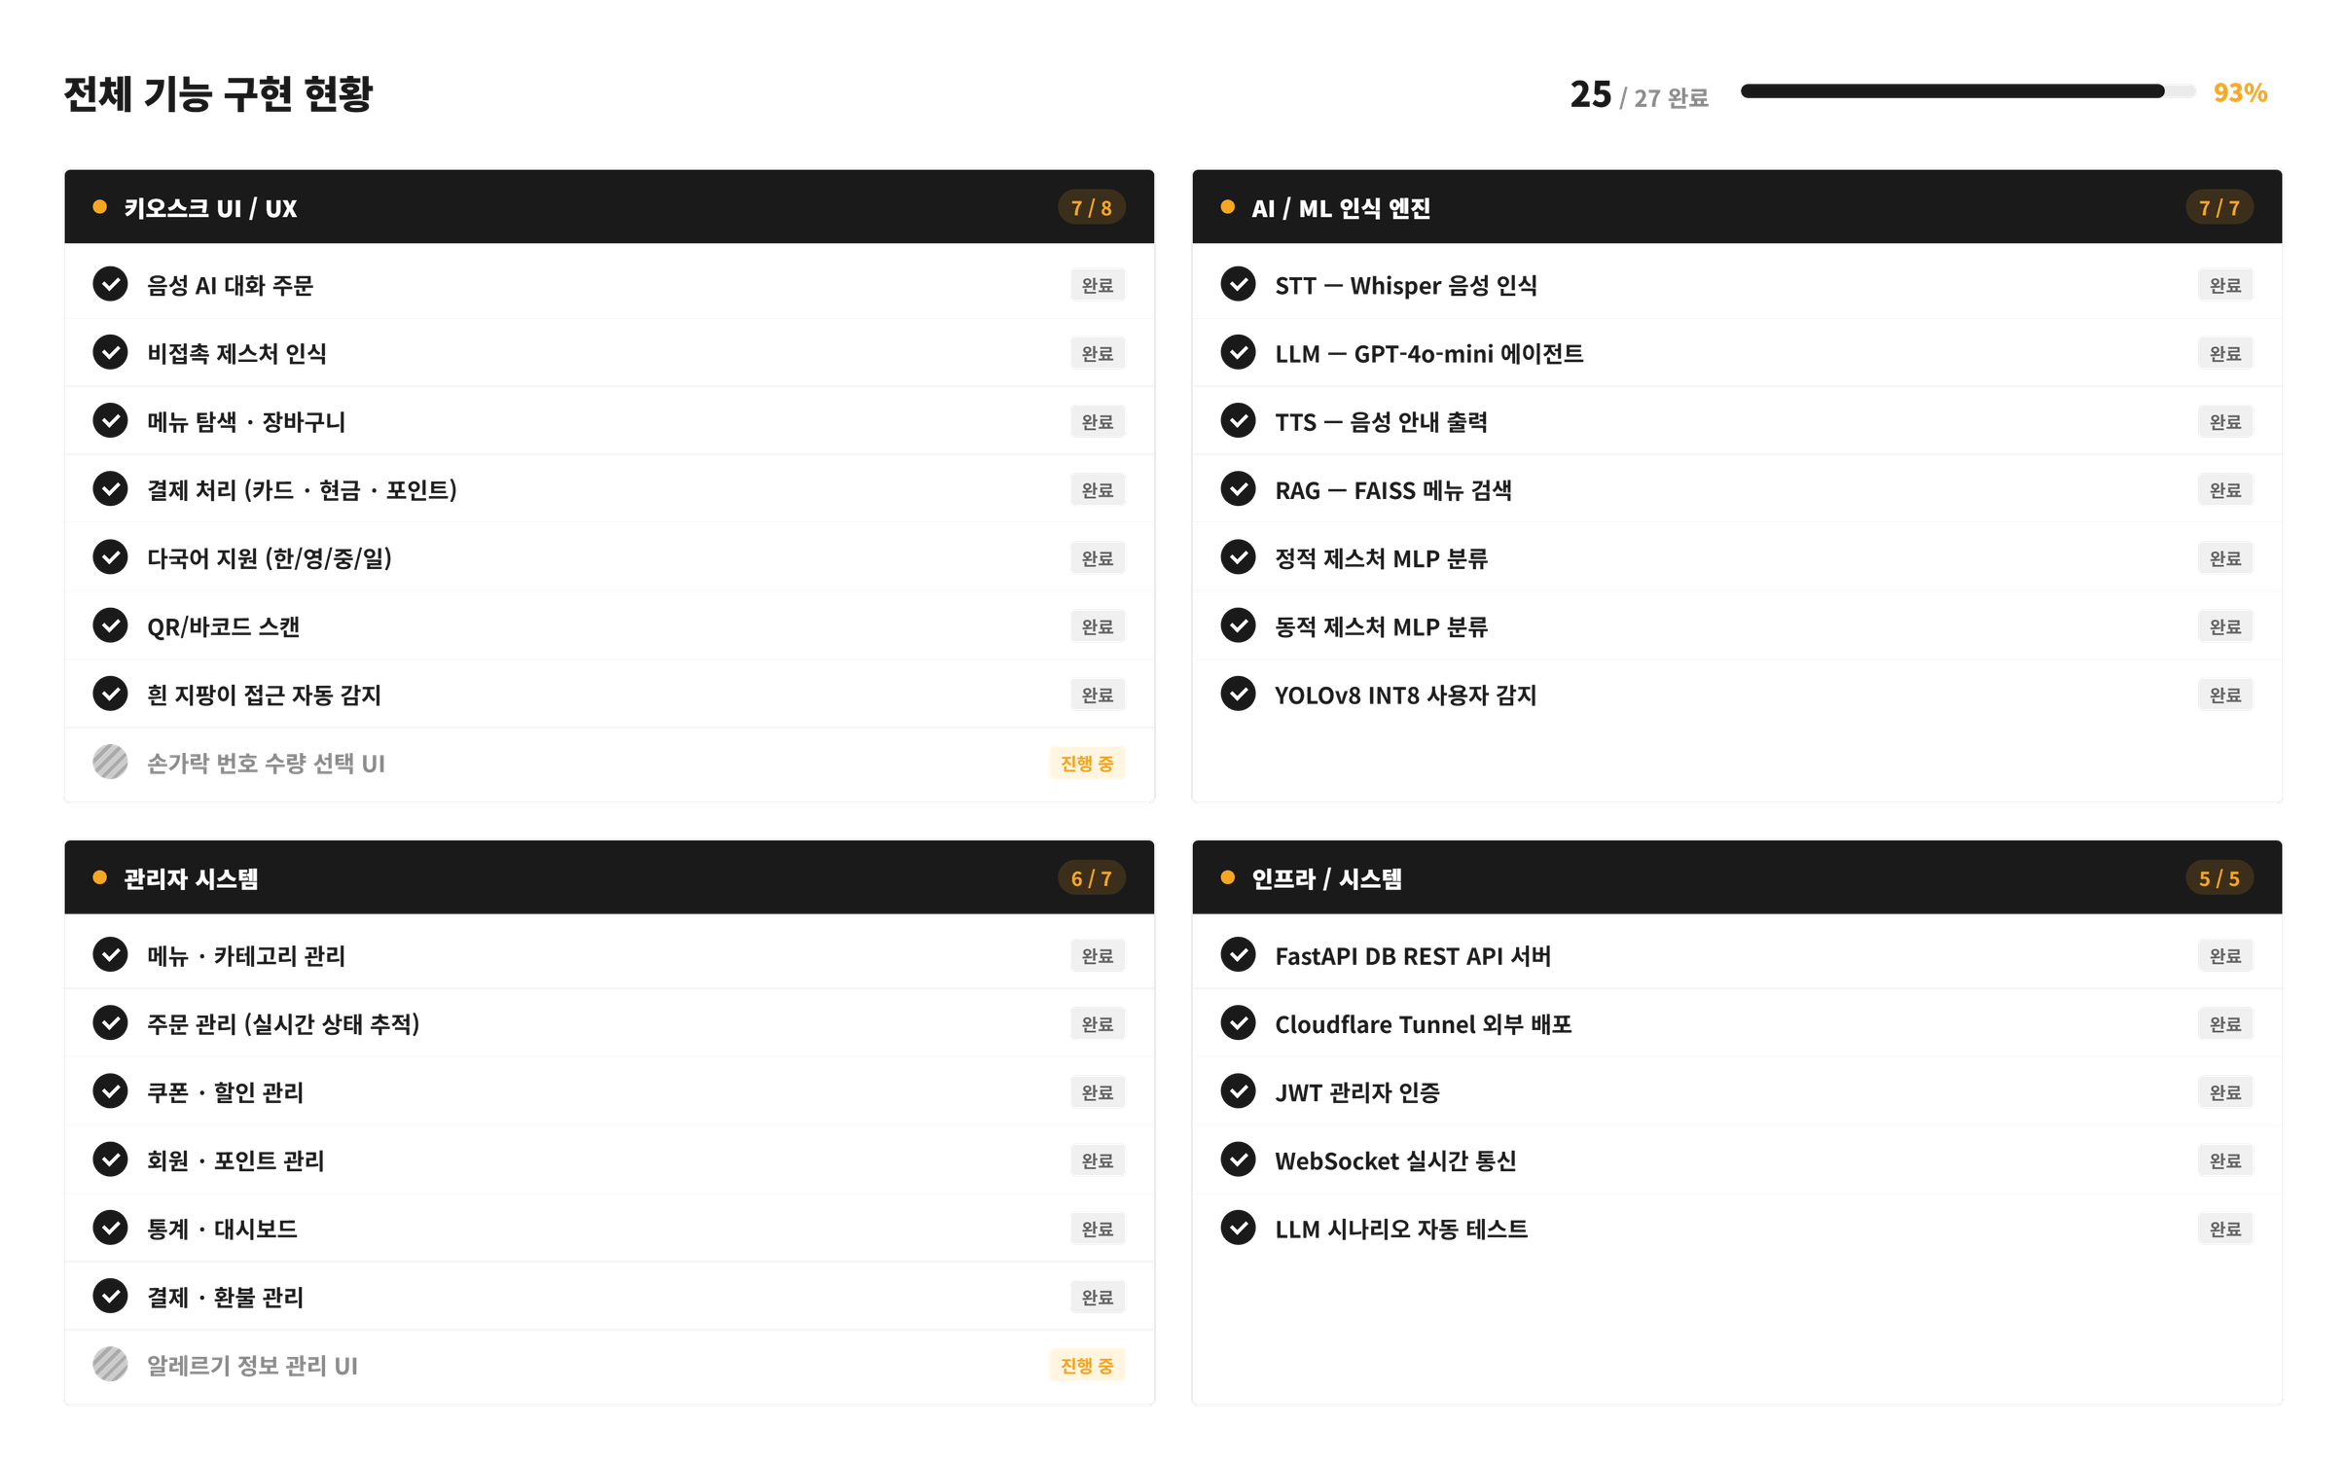
  기능별 구현 현황
2026/09/08
https://github.com/Capstone-F5
Implementation status
전체 기능 구현 현황
25/27 완료, 약 93%

Slide 17
  기능별 구현 현황
2026/09/08
https://github.com/Capstone-F5
Implementation status
전체 기능 구현 현황
25/27 완료, 약 93%

Slide 18

  기능별 구현 현황
2026/09/08
https://github.com/Capstone-F5
Implementation status
핵심 기능 구현 현황
목표
구현 현황
음성 대화 주문
터치 없이 AI와의 자연어 대화만으로
메뉴 탐색 → 주문 → 결제 전 과정 가능하게 함
음성 입력·응답·메뉴 검색·다국어 전환까지
전 기능 구현을 완료
제스처 인식
손동작만으로 메뉴 탐색 /선택 / 수량 조절 등
주문의 전 과정이 가능하게 함
핀치·포인팅·손가락 번호·상하좌우 스와이프 인식 구현 완료
손가락 번호 사용 UI 연동 작업 진행 중
취약계층 자동 감지
카메라로 취약계층을 자동 인식하여 적합한 입력
모드로 자동 전환되도록 함
흰 지팡이 감지에 따른 모드 자동 전환을 구현 완료
휠체어/고령자 인식 기능은 추가 데이터 수집 후 적용 예정

Slide 19
  기능별 구현 현황
2026/09/08
https://github.com/Capstone-F5
Implementation status
미구현 및 부분 구현 기능
취약계층 인식
제스처 인식
미구현 기능
휠체어 / 고령자 인식하여 알맞은
모드 자동 전환 기능
손가락 1~10 펼침으로 메뉴
선택 기능 및 UI 연동
부분 구현 기능
시각장애인 지팡이 인식하여
안내 및 모드 자동 전환
핀치·포인팅·손가락 번호·상하좌우 스와이프
인식 구현 완료
지연 원인
적합한 데이터 수집 및 레이블링 지연
구현의 상대적 난이도 낮음
핀치, 포인팅 동작에 비하여 활용도가
낮음으로 인하여 관심도 저하

Slide 20
  AI 모델 및 데이터 개발 현황
2026/09/08
https://github.com/Capstone-F5
Data collection and preprocessing
데이터 확보 및 전처리
데이터 수집
데이터 규모 및 구성
데이터 전처리
  Roboflow Universe
    White cane Computer Vision Model
    wheelchair Computer vision Model
    People Detection Computer Vision Model
  Kaggle
    Faces: Age Detection from Images
  직접 촬영
    엣지 케이스 촬영
  Roboflow Universe
    지팡이 9,500+
    휠체어 1,700+
    사람 탐지 9,800+
  Kaggle
    얼굴 연령 23,200+
  직접 촬영
    엣지 케이스 250+
  데이터 분할
    Train 70% | Test 20% | Valid 10%
  이미지 규격 표준화
    320x320으로 입력 해상도를 통일
  포맷 통합 및 픽셀 정규화
    다양한 레이블 양식을 YOLO 포멧으로 변환
    픽셀 값 스케일링 및 정규푼포화를 진행
  AI 활용 자동 레이블링
    통합 과정에서 서로 미 레이블된 데이터 레이블링
    직접 촬영한 엣지 데이터 레이블링
  데이터 증강
    다양한 조명 등을 고려하여 데이터 증강

Slide 21
  AI 모델 및 데이터 개발 현황
2026/09/08
https://github.com/Capstone-F5
AI Development Process
AI 모델 구현 현황
F5 팀의 베리어프리 키오스크 동작에 활용되는 AI 모델입니다.
F5
키오스크
TTS
LLM
TTS
Gesture
Object Detection
OpenAI Whisper
GPT-4o-mini
OpenAI TTS-1
Mediapipe
Scikit-Learn
MLP, 128->64->32
YOLO v8n
INT8 Quantization

Slide 22
  AI 모델 및 데이터 개발 현황
2026/09/08
https://github.com/Capstone-F5
Model Performance
모델 성능 평가
사용한 평가 지표
LLM 테스트 시나리오
검증 항목
제스처 MLP
분류 리포트, 혼동행렬
(Precision/Recall/F1-score)
번호
01
외국어 첫 발화 시 해당 언어 응답
LLM 에이전트
테스트 시나리오 통과 여부
02
매장/포장 유형 강제 질문 여부
03
결제 수단 선택 로직
YOLO 모델
신뢰도 분포, mAP@0.5 IoU
04
세트/단품 선택 유도
현재 성능
05
세트 구성 옵션 새로 묻기
LLM
7종 시나리오 자동화 테스트 통과
06
외국어 응답 순도 (한글 혼입 없음)
제스처
정적 제스처 정확도: 92.7% | 동적 제스처 정확도: 91%
07
환각 방지 및 장바구니 무결성
YOLO
mAP50 97.4% , mAP90-50 79.3%

Slide 23
  AI 모델 및 데이터 개발 현황
2026/09/08
https://github.com/Capstone-F5
AI Improvement
AI 기능 개선 계획
- 제스처: 동적 스와이프 데이터 보강
- YOLO: 휠체어 카테고리 데이터셋 추가 학습
- STT: 첫 응답 지연 원인 분석 및 초기 인식 정
- LLM: 엣지 케이스 시나리오 추가 발굴
- YOLO: 이미 INT8 양자화 적용
- 제스처: 라즈베리파이 실행 가능 여부 검증
- LLM: AgentExecutor 반복 최적화
- 라즈베리파이에서 실제 성능 측정 후 병목 파악
정확도
최적화
별도 설정 없이 카메라 앞에 서기만 해도 시스템이 사용자 유형을 자동으로 파악하고, 시각장애인·휠체어·일반 사용자 각각에게 최적화된 입력 모드로 전환되는 완전 자동
배리어프리 인터페이스 구현

Slide 24
  시스템 통합 및 실행 결과
2026/09/08
https://github.com/Capstone-F5
System Integration
시스템 통합 현황
프론트엔드↔백엔드: 완료
백엔드↔DB/LLM: 완료
키오스크↔관리자: 완료
SW-HW: 진행중
1
사용자 접점: 키오스크 화면 (음성·제스처·터치), 관리자 웹 대시보드
연동 현황
2
프론트엔드: React 키오스크 앱 / React 관리자 앱
3
백엔드: FastAPI 서버 (REST API · WebSocket · SSE)
4
AI 모듈: STT(Whisper) / GPT-4o-mini / TTS / RAG(FAISS) / 제스처 MLP / YOLO
5
데이터·인프라: MySQL DB / OpenAI API / Cloudflare Tunnel

Slide 25
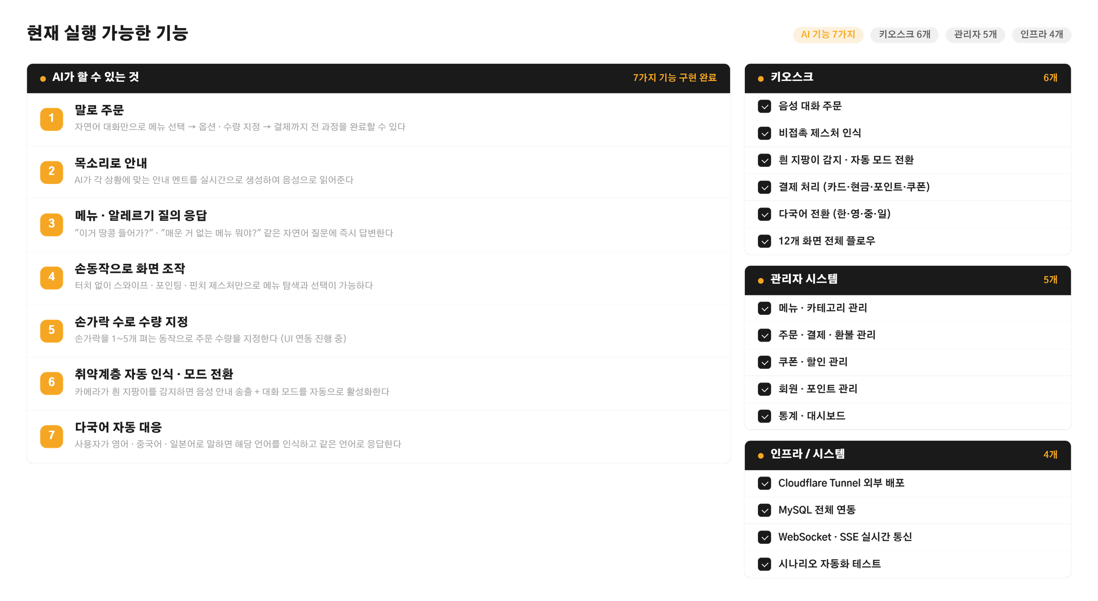
  시스템 통합 및 실행 결과
2026/09/08
https://github.com/Capstone-F5
Features
현재 실행 가능한 기능

Slide 26
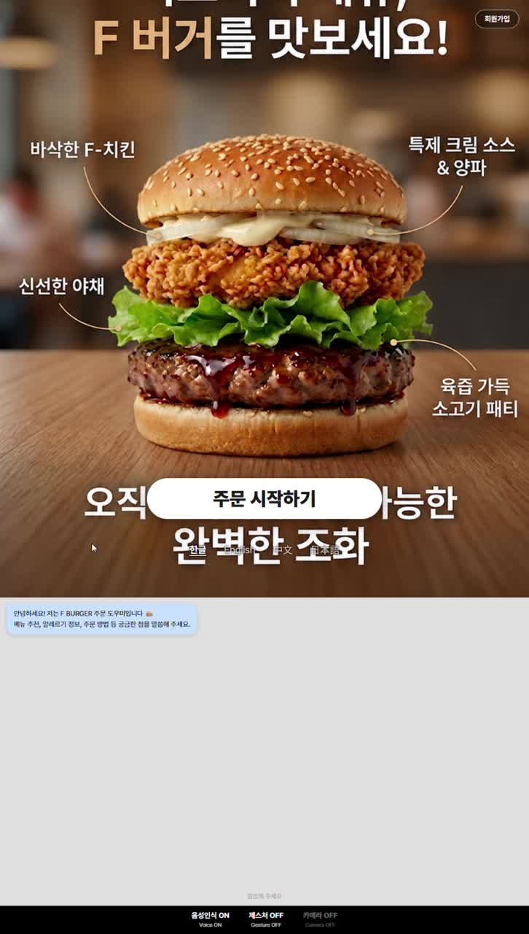
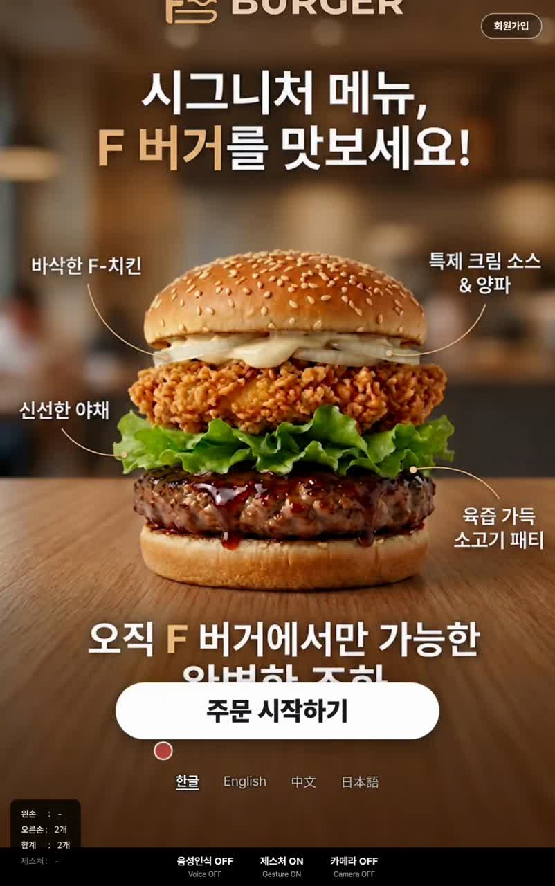
  시스템 통합 및 실행 결과
2026/09/08
https://github.com/Capstone-F5
Demo
실행 화면 및 시연
음성 주문
제스처(인식)주문

Slide 27
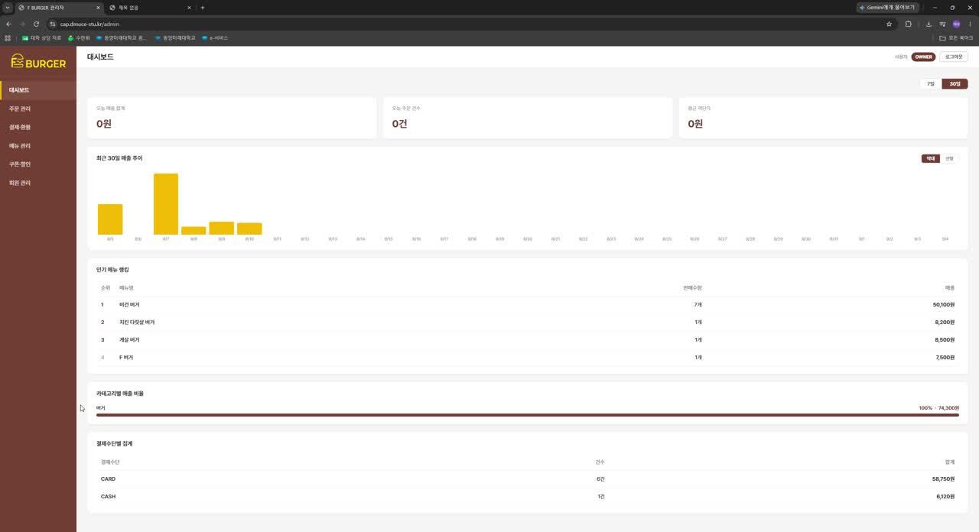
  시스템 통합 및 실행 결과
2026/09/08
https://github.com/Capstone-F5
Demo
실행 화면 및 시연
관리자 대시보드

Slide 28
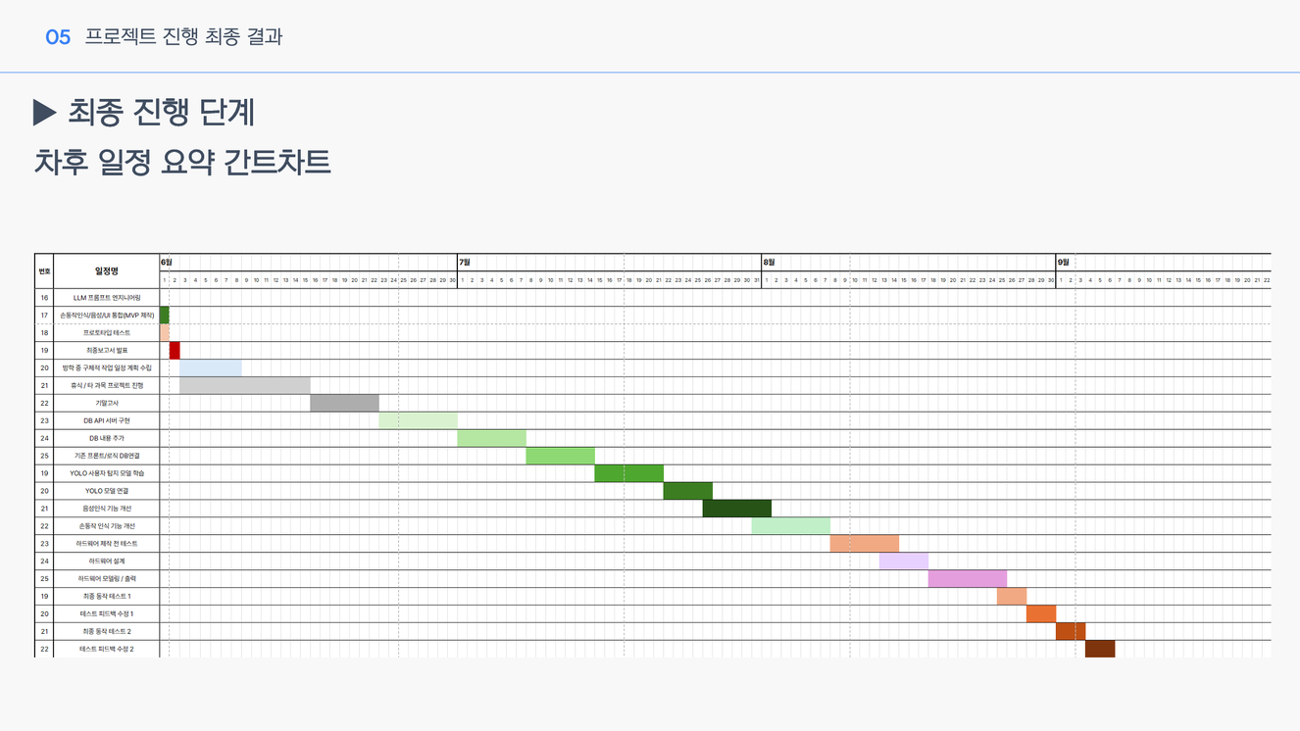
  프로젝트 진행률 종합 평가
2026/09/08
https://github.com/Capstone-F5
Progress
계획 대비 진행률
1학기 최종발표에서 소개된 계획

Slide 29
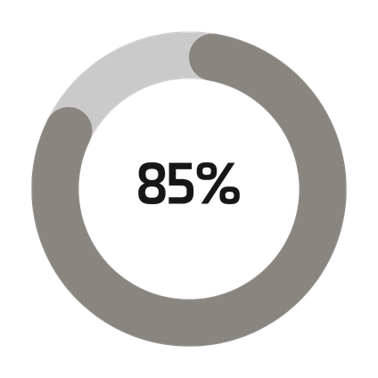
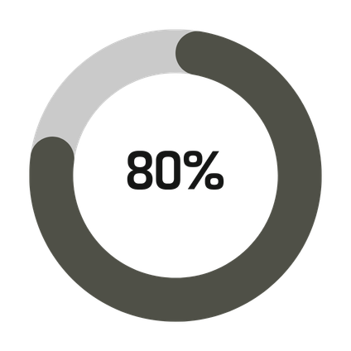
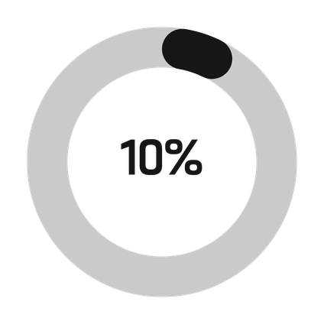
  프로젝트 진행률 종합 평가
2026/09/08
https://github.com/Capstone-F5
Progress
계획 대비 진행률
소프트웨어 개발
하드웨어 제작
통합 테스트

Slide 30
  프로젝트 진행률 종합 평가
2026/09/08
https://github.com/Capstone-F5
Progress
목표 대비 현재 수준
5건
4건
4건
계획 진행
계획 초과
지연
01
계획대로 진행
02
계획보다 앞선 부분
03
계획보다 지연된 부분
01
DB API 서버 · 7월 완료
01
관리자 시스템 전체 · 계획 외 추가, 8월 초 완료
01
손동작 UI · 수량 선택 팝업 미구현
02
YOLO 사용자 탐지 · 8월 완료
02
Cloudflare Tunnel 배포 · 약 2주 조기 완료
02
하드웨어 출력·조립 · 60%, 1~2주 지연
03
STT 업그레이드 · 8월 완료
03
LLM 에이전트 고도화 · 도구 11개, 범위 초과
03
HW-SW 통합 테스트 · 하드웨어 미완성으로 미진행
04
하드웨어 설계 확정 · 8월 완료
04
할인·쿠폰 시스템 · 계획 외 추가 완료
04
잔여 이슈 · 알레르기·멤버십 등 10건
05
하드웨어 모델링 · 90% 진행 중
지연 원인
손동작 UI: 수량 선택 UX·연동 방식 결정 지연
하드웨어 제작: 3D 모델링 정밀도·출력 시간 증가
통합 테스트: 하드웨어 조립 완료가 선행 조건
공통 요인: 원격 개발로 협업·테스트 제약

Slide 31
  프로젝트 진행률 종합 평가
2026/09/08
https://github.com/Capstone-F5
Completion Feasibility
현재 프로젝트의 완성 가능성
잔여 항목
위험 요소
  하드웨어 출력/조립 완성
  HW-SW 통합 연결 동작 테스트
  손가락 수 수량 선택 UI
  알레르기 관리자 설정 페이지
  YOLO모델 추가 학습
  3D프린팅 출력 지연 or 문제 발생
  HW 조립 지연 or 문제 발생
  통합 테스트 지연
AI 한줄평
Claude Code
소프트웨어 완성도 96%, AI 기능 전부 동작 중, 배포 환경도 준비 완료 — 지금 이 프로젝트의 완성을
막는 건 코드가 아니라 3D 프린터 출력 시간뿐입니다. 11월 마감 기준 완성 가능성은 **95%**로 봅니다.

Slide 32
  2학기 개발 및 완성 계획
2026/09/08
https://github.com/Capstone-F5
Next Steps
향후 개발 계획
추가 구현 기능
AI 모델 개선
시스템 통합 및 테스트/안정화
프론트엔드 API 불일치 전수 점검 및 수정
LLM 시나리오 테스트 7개 → 15개로 확대
전체 시스템 E2E 통합 테스트 수행
STT 음성 전처리 전 단계 검토 (노이즈 제거)
실환경(키오스크 하드웨어) 배포 테스트
하드웨어 제작 및 테스트
흰 지팡이 TFLite: 역광/저조도
환경 테스트 및 임계값 재조정
LLM 시나리오 자동화 테스트 확대
제스처 모델: 추가 데이터 수집 후
재학습으로 정확도 향상
실사용자(고령자, 시각장애인) 대상
사용성 테스트
성능 측정 파이프라인 구축 (응답 속도, 인식률)

Slide 33
  2학기 개발 및 완성 계획
2026/09/08
https://github.com/Capstone-F5
Goal
목표
중간 발표 목표 (예상: 10월)
최종 발표 목표 (예상: 11월)
- Open 이슈 12개 중 우선순위 높음 5개 완료
- 제스처 인식률 90%+, LLM 시나리오 15개 통과
- 실사용자 사용성 테스트 1회 이상 수행
- 관리자 UI 디자인 완성, 사용자 테스트 결과 보고서
- 모든 Open 이슈 해결, 전체 기능 안정화
- 고령자/시각장애인 대상 사용성 평가 결과 확보
- 음성 인식률, 제스처 인식률, LLM 응답 정확도 정량 측정
- 실제 키오스크 환경 데모, Cloudflare Tunnel 공개 접근
- 소스코드 정리, README 완성, 시연 영상, 최종 보고서

Slide 34
  논문 작성 계획
2026/09/08
https://github.com/Capstone-F5
Title & Purpose
논문 제목 및 연구 목적
사회적 약자의 키오스크 접근성 향상을 위한 LLM 및 컴퓨터 비전 기반
베리어프리 키오스크 개발 과정에 관한 연구
음성 주문, 제스처 조작, 사용자 접근 감지 기능을 통합한 AI 키오스크를 실제로 구현할 수 있는지 검증하고, 해당 기능이 기존 터치 중심 키오스크 의 사용성을 얼마나 개선하는지 평가하고자 함

Slide 35
  논문 작성 계획
2026/09/08
https://github.com/Capstone-F5
Research Method
연구 방법
① 실험 대상
② 실험 환경
일반 사용자 20~30명 대상
A
B
C
시각 정보 제한 및 신체적 제약 상황을 고려한 주문 실험
기본 터치 주문
음성 주문
제스처 · 핀치 주문
일반적인 키오스크 환경
시각장애인 · 고령자 ·
휠체어 사용자
휠체어 사용자
접근성 상황별 주문 경험 비교
주문 완료까지의 기준 시간
및 오류 측정
음성으로 메뉴 · 옵션 ·
수량 입력
제스처 · 핀치로 메뉴
선택 및 조작
③ 평가 지표
④ 연구 목적
AI 모델 성능
음성 WER/CER · 의도·메뉴 인식 정확도
제스처 Accuracy · Precision · Recall · F1
기본 터치 방식 대비
주문 수행 성능
주문 완료 시간 · 과업 완료율
오류 · 재시도 횟수 · 시스템 응답 시간
음성·제스처 기반 접근성 기능의
주문 효율성 및 사용성 개선 효과
사용자 평가
편의성 · 직관성 · 유용성 · 접근성 개선 인식
만족도 · 사용 의향 · SUS
정량·정성적으로 검증

Slide 36














  논문 작성 계획
2026/09/08
https://github.com/Capstone-F5
Timeline
논문 작성 일정
01
02
03
04
05
06
07
08
09.07 ~ 09.13
09.14 ~ 09.27
09.28 ~ 10.04
10.05 ~ 10.18
10.19 ~ 10.25
10.26 ~ 11.08
11.09 ~ 11.22
11.23 ~ 11.30
업무 분배
연구 방향 확정
선행연구 및
자료 조사 • 실험 설계
시스템 점검 •
실험 준비
사용자 실험 •
데이터 수집
결과 분석 •
통계 및 시각화
논문 초안 작성 •
결과 및 논의 작성
논문 통합 •
피드백 및 수정
최종 검토 •
보완 • 제출

